Slide 1
局所性鋭敏型ハッシュを 用いたコードクローン検出の ためのパラメータ決定手法
○徳井翔梧¹ 吉田則裕² 崔恩瀞³ 井上克郎¹
¹大阪大学 ²名古屋大学 ³奈良先端科学技術大学院大学
Notes:
局所性鋭敏型ハッシュを用いたコードクローン検出のためのパラメータ決定手法という題目で
大阪大学 の徳井が発表します

Slide 2

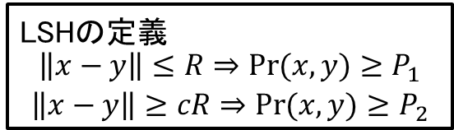
局所性鋭敏型ハッシュ(LSH)
最近点や距離が閾値以内の全ての点を求めるアルゴリズム
確率的に高速に近傍点を見つけ， 距離の計算コスト削減
衝突確率
LSHのハッシュ関数によって 衝突する確率
検出漏れの可能性
最近点のハッシュ値が一致しない
例 ： グリッド分割
一定の幅に空間を分割し
同じ区画内の点が近傍点
LSHの定義
$$\begin{aligned}\left\|x−y\right\|≤R⇒\operatorname{Pr}{(x,y)}≥P_{1} \\ \left\|x−y\right\|≥cR⇒\operatorname{Pr}{(x,y)}≥P_{2}\end{aligned}$$
$$y$$
Notes:
最初に、局所性鋭敏型ハッシュに関して説明します。局所性鋭敏型ハッシュ、LSHとは、与えた点との距離が最も近い点や距離が閾値以内の全ての点を求めるためのアルゴリズムの一種です。LSHの一つであるグリッド分割を用いてLSHの概観を説明します。この緑の４つの点の内、青い点$y$に最も近い点がどれかを考えます。この時に、すべての点との距離を計算せず、グリッド分割によるハッシュ値を求め、近傍点を求めます。グリッド分割によるハッシュ値とは、このように適当な幅のグリッドに分割して、各区画にハッシュ値を割り振ります。同じハッシュ値をとる，すなわち同じ区画に含まれる緑の点を青い点の近傍点とし、最近点を求めます。しかし、LSHは欠点があります。この図では実は、この赤丸で囲まれた点が最近点なのですが、この点のように真の最近点が近傍点に含まれない可能性があることです。LSHのハッシュ関数によって衝突する確率のことを衝突確率と言います。定義として、LSHは、近い点ほど衝突確率が高く、遠い点ほど衝突確率が低いものとされています。つまり、少なからず検出漏れの可能性があるといえます。

Slide 3
コードクローン
ソースコードの同一または類似した部分を持つコード片
ソフトウェア保守を困難にする大きな要因の1 つ
コードクローン
クローンペア
Notes:
次にコードクローンについて説明します．ソフトウェア保守を困難にする大きな要因の1 つとしてコードクローンが指摘されています．コードクローンとは，ソースコード中に存在する互いに一致または類似した部分を持つコード片のことであり，既存コードのコピーアンドペーストによる再利用等が原因で生じます．互いに一致または類似した部分を持つ２つのコードクローンをクローンペアと呼びます．

Slide 4
LSHを用いるコードクローン検出法(1/2)
検出法毎の粒度で特徴ベクトルを生成し，LSHを用いて クラスタリングを行い，同じクラスタ内のベクトルのみ 類似度を計算する
例
DECKARD
関数クローン検出法[1]
ブロッククローン検出法[2]
for(. . . ) {
if(. . . ) {
. . .
}
}
ブロックA
ブロックB
[1]山中 裕樹, 崔 恩瀞, 吉田 則裕, 井上 克郎: “情報検索技術に基づく高速な関数クローン検出”, 情報処理学会論文誌, Vol.55, No.10, 2245-2255, 2014/10/15
[2]横井 一輝, 崔 恩瀞, 吉田 則裕, 井上 克郎: "情報検索技術に基づくブロッククローン検出", 情報処理学会研究報告, Vol.2017-SE-196, No.19, pp.1-8, 2017/7/20
Notes:
コードクローン検出法は多く存在しており、その中に、LSHを用いてクローン検出を行う検出法があります。それらは、検出法毎に定義された粒度でそれぞれのベクトル化手法を用いて特徴ベクトルを生成し，LSHを用いて近傍ベクトルの集合を求め、近傍ベクトルのとの類似度を計算することによってクローンペアを検出します。
例えば、抽象構文木ベースのDECKARD、関数単位で検出を行う関数クローン検出法や、コードブロック単位で検出を行うブロッククローン検出法などがあります。
これらの検出法の具体例として、ブロッククローン検出法を詳しく説明します。まず、コードブロックとは、このように中括弧で囲まれたコード片のことを指します。

Slide 5
LSHを用いるコードクローン検出法(2/2)
利点
意味的に類似したコードクローンを検出可能
LSHを用いることにより，類似度計算を高速化
問題点
LSHでの検出漏れの可能性
Notes:
これらのLSHを用いるクローン検出では

Slide 6


ブロッククローン検出法のアルゴリズム
STEP1（抽象構文木生成）：構文解析を行い，抽象構文木を生成
STEP2（コードブロックと単語の抽出）：抽象構文木からコードブロックと単語を抽出
STEP3（特徴ベクトル計算）：TF-IDF 法により，ブロック単位の特徴ベクトルを計算
STEP4（類似探索）：LSHの一種であるFALCONNを利用して，
コサイン類似度に対して類似ペアの探索を行いクローンペアを検出
STEP1
ブロックA
STEP3
STEP4
STEP2
単語 | 個数
xxx | 2
yyy | 4
… | …
類似度 | ブロック
0.95 | ブロックA
 | ブロックB
0.93 | ブロックC
 | ブロックD
0.9 | ブロックC
 | ブロックE
ブロックA
$$\{a_{1}, …, a_{n}\}$$
ブロックB
単語 | 個数
xxx | 2
yyy | 4
… | …
ブロックB
$$\{b_{1},…, b_{n}\}$$
ソースコード
抽象構文木
ワードリスト
特徴ベクトル
クローンペア
[2]横井 一輝, 崔 恩瀞, 吉田 則裕, 井上 克郎: "情報検索技術に基づくブロッククローン検出", 情報処理学会研究報告, Vol.2017-SE-196, No.19, pp.1-8, 2017/7/20
Notes:
ブロッククローン検出法の検出アルゴリズムに関して説明します。このアルゴリズムは，４つのステップで構成されています。ステップ１では，ソースコードを構文解析して，抽象構文木を生成します．ステップ2では，抽象構文木からコードブロックと単語の抽出を行い，ステップ３では，各ブロックに対してTF-IDF法により特徴ベクトルを計算します。最後にステップ4では，この特徴ベクトルからLSHの一種であるFALCONNを利用して、類似ペアの探索を行い，クローンペアを検出します。

Slide 7
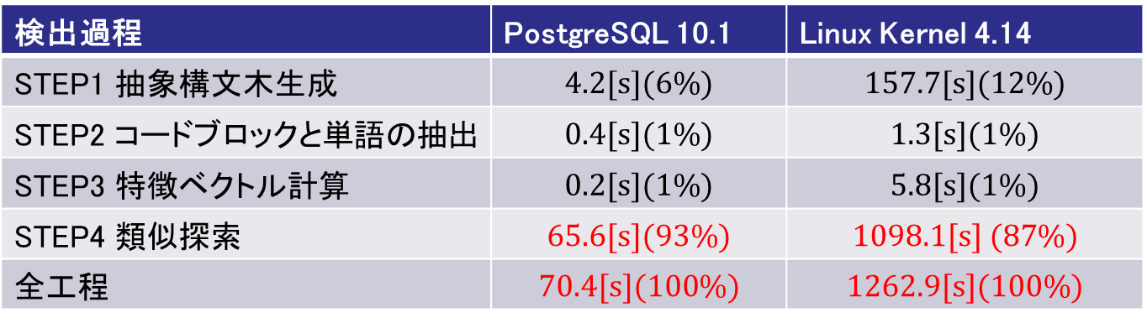
ブロッククローン検出法の検出速度
検出対象ソースコード
PostgreSQL ver. 10.1
・行数： 1,136,684
・コードブロックの数： 30,537
・単語の数： 11,366
・閾値0.9のクローンペア： 12,629
Linux Kernel ver. 4.14
・行数： 17,407,666
・コードブロックの数： 508,982
・単語の数： 77,319
・閾値0.9のクローンペア： 163,535
検出過程 | PostgreSQL 10.1 | Linux Kernel 4.14
STEP1 抽象構文木生成 | $$4.2[s](6\%)$$ | $$157.7[s](12\%)$$
STEP2 コードブロックと単語の抽出 | $$0.4[s](1\%)$$ | $$1.3[s](1\%)$$
STEP3 特徴ベクトル計算 | $$0.2[s](1\%)$$ | $$5.8[s](1\%)$$
STEP4 類似探索 | $$65.6[s](93\%)$$ | $$1098.1[s] (87\%)$$
全工程 | $$70.4[s](100\%)$$ | $$1262.9[s](100\%)$$
STEP4にかかる時間は全体の約90％
Notes:
ブロッククローン検出法の類似探索の時間を正確に測るために，この手法をPostgres とLinuxKernelに適用し，各ステップごとにかかる時間を測りました。実行環境は横井らの評価実験の環境と同じ環境を使用します。CPUコア4つ、メモリ32ギガの64bitのWindows10で、 Javaの仮想マシンのスタック領域を 1GB, ヒープ領域を 15GBに設定しました。類似探索アルゴリズムに与えるパラメータは、FALCONN製作者が推奨するパラメータを設定しています。Postgresでは、全工程に70.4秒かかっていますが、その内STEP4の類似探索は約93%の65.6秒かかりました。Linux Kernelでは、全工程に21分かかっていますが、その内STEP4の類似探索は約87%の18分半かかりました。現状、このステップ４のLSHを用いて類似探索する処理で、約9割の計算時間を割いていることがわかります。本研究の目的の１つはこのSTEP４の速度改善です。

Slide 8




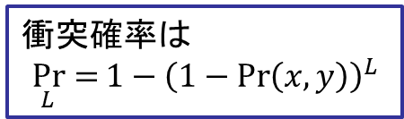




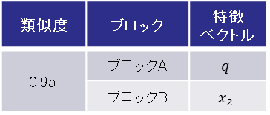





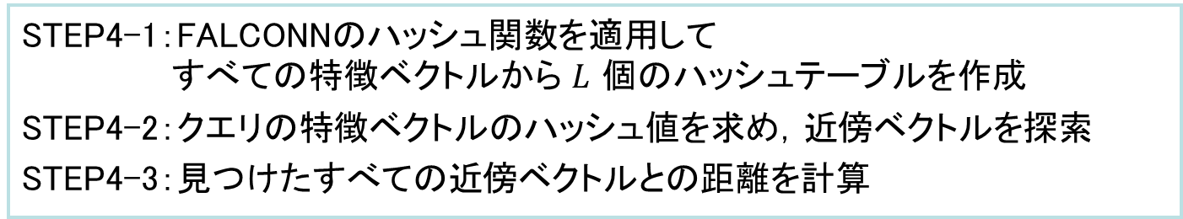



類似探索アルゴリズム[3]
STEP4-1：FALCONNのハッシュ関数を適用して すべての特徴ベクトルから $L$ 個のハッシュテーブルを作成
STEP4-2：クエリの特徴ベクトルのハッシュ値を求め，近傍ベクトルを探索
STEP4-3：見つけたすべての近傍ベクトルとの距離を計算
ハッシュテーブル
衝突確率は
$$\underset{L}{Pr}{=}1−{\left(1−\operatorname{Pr}\left(x,y\right)\right)}^{L}$$
$$L_{1}$$
$$L_{2}$$
$$L_{3}$$
…
$$1$$
$$x_{1}$$
$$1$$
$$1$$
$$x_{1}=\{a_{1}, …, a_{n}\}$$
$$2$$
$$2$$
$$2$$
$$x_{2}$$
…
特徴ベクトル集合
$$x_{2}=\{b_{1}, …, b_{n}\}$$
$$3$$
$$x_{2}$$
$$3$$
$$x_{2}$$
$$3$$
$$x_{1}$$
クエリの
近傍ベクトル
クローンペア
…
STEP4-1
$$4$$
$$4$$
$$x_{1}$$
$$4$$
$$x_{1}$$
類似度 | ブロック | 特徴 ベクトル
0.95 | ブロックA | $$q$$
 | ブロックB | $$x_{2}$$
クエリの
特徴ベクトル
$$q=\{q_{1}, …, q_{n}\}$$
$$x_{2}$$
STEP4-2
…
STEP4-3
[3]Andoni et al, Practical and Optimal LSH for Angular Distance, In NIPS'15.
http://www.mit.edu/~andoni/LSH/
Notes:
次に類似探索アルゴリズムに関して説明します。FALCONNはLSHを用いた近似最近傍探索用ライブラリで、この類似探索アルゴリズムまでサポートしています。この類似探索アルゴリズムに複数のパラメータを与えることで，検出精度や検出速度を調整できます。この類似探索は３つのステップで構成されています。ステップ４－１では、1個のハッシュテーブルに対し $k$ 個のFALCONNのハッシュ関数を適用して、すべての特徴ベクトルから $L$ 個のハッシュテーブルを作成します。次に、ステップ４－２では、クエリの特徴ベクトルのハッシュ値を求め、いずれかのハッシュテーブルで衝突するベクトルを近傍ベクトルとします。最後に、ステップ４－３では、みつけたすべての近傍ベクトルとの距離を計算して、類似ペアを検出します。すべての特徴ベクトルを一つ一つクエリとしてこのステップ４－２と４－３を繰り返します。

Slide 9



$p$ 類似探索
閾値以内の類似度になる全てのペアを探索
再現率$p$ 以上 かつ できるだけ小さい探索時間
全てのペアを探索するためにLSHを使う
多次元な多数のベクトルを対象
全てのクローンペア
LSHを用いて
求めたペア
再現率
$$\frac{LSHを用いて求めたペアの数}{全ての距離を計算して求めたペアの数}$$
検出漏れのペア
Notes:
ペアの類似探索において、閾値以内の類似度になる全てのペアを探索するとき、再現率が $p$ 以上、できるだけ小さい探索時間となる類似探索を、 $p$ 類似探索とします。類似探索のためにLSHを用いますが、LSHは最近点を求めるためのアルゴリズムですが、すべてのペアを探索するために使います。本研究において再現率とは、すべての距離を計算して求めたペアの数の内、LSHを用いて求めたペアの数の割合とします。例えば、現在のブロッククローン検出における類似探索の再現率は、90%程度であり、類似度が閾値以内のクローンペアを約10%検出漏れしている状態です。LSHでの検出漏れは正確なプログラム解析のために支障をきたすと考えられます。

Slide 10
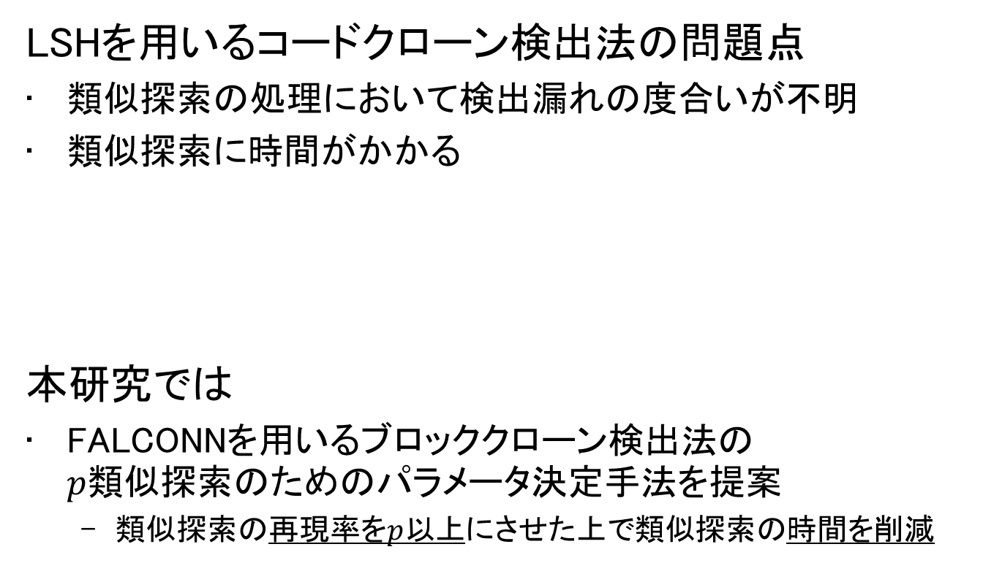
研究概要
LSHを用いるコードクローン検出法の問題点
類似探索の処理において検出漏れの度合いが不明
類似探索に時間がかかる
本研究では
FALCONNを用いるブロッククローン検出法の $p$類似探索のためのパラメータ決定手法を提案
類似探索の再現率を$p$以上にさせた上で類似探索の時間を削減
 | 再現率 | 類似探索時間
近傍点を増加させる | 上がる | 長くなる
近傍点を減少させる | 下がる | 短くなる
Notes:
2ページ目のスライドで説明したように、クローン検出で用いられているLSHは、検出漏れの可能性があります。また、7ページ目のスライドで説明したように、現在のブロッククローン検出法は、類似探索の処理に多くの時間を費やしています。この２つの問題はトレードオフの関係にあります。LSHにおける検出漏れを減らそうとすると、近傍点を増やしてより多くの点との距離を計算し、類似ペアを見つけるため、計算時間が増えます。また、類似探索における計算時間を減らそうとすると、近傍点をできるだけ少なくして距離の計算回数を減らすのが良いが、検出漏れを増やすことにつながります。
そこで本研究では、FALCONNを用いるブロッククローン検出法の$p$類似探索のためのパラメータ決定手法の提案を行います。つまり、類似探索の再現率をp以上にしたうえで、類似探索を高速に

Slide 11



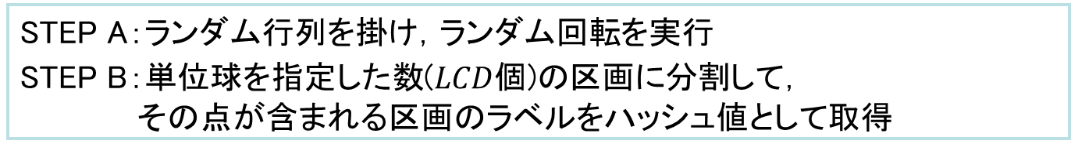







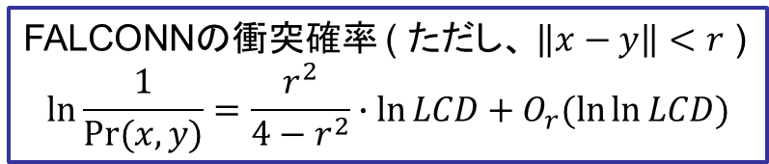
FALCONNのハッシュ関数
STEP A：ランダム行列を掛け，ランダム回転を実行
STEP B：単位球を指定した数($LCD$個)の区画に分割して， その点が含まれる区画のラベルをハッシュ値として取得
特徴ベクトル
$x$のハッシュ値
$$x$$
$$Ax$$
$h\left(x\right)=$ 絶対値が最大の成分
STEP A
STEP B
$$e_{2}$$
例：
FALCONNの衝突確率 ( ただし、 $\left\|x−y\right\|<r$ )
$$\ln{\frac{1}{Pr⁡(x,y)}}=\frac{r^{2}}{4−r^{2}}∙\ln{LCD}+O_{r}(\ln{\ln{LCD}})$$
$$Ax$$
$${−e}_{1}$$
$$e_{1}$$
$$x$$
$$−e_{2}$$
Notes:
FALCONNのハッシュ関数に関して説明します。コサイン類似度に対するLSHであるため、対象のベクトルは単位ベクトルです。まず、対象のベクトルに対し、ランダム行列を掛け、ランダム回転を実行します。回転後のベクトルの、絶対値が最大の成分のインデックスをハッシュ値とするハッシュ関数です。このxの場合は回転後にe1に最も近いので、ハッシュ値は１となります。LCDを大きくすることにより、分割する区画の大きさを小さくできます。FALCONNの衝突確率は、2点間の距離と区画の分割数LCDにのみ依存し、計算して求めることができます。

Slide 12

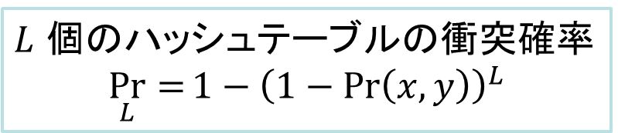

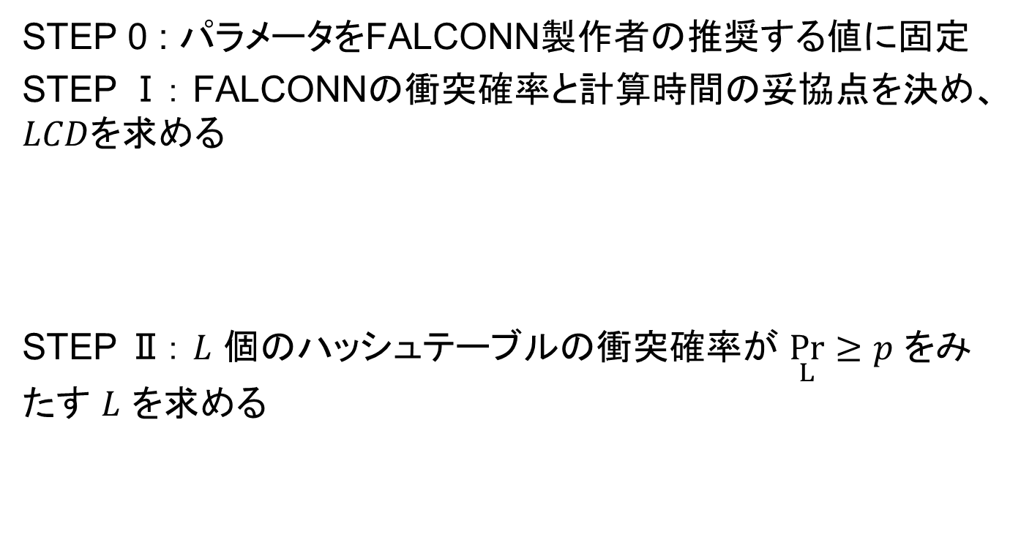
$p$ 類似探索のためのパラメータ決定
STEP 0 : パラメータをFALCONN製作者の推奨する値に固定
STEP Ⅰ： FALCONNの衝突確率と計算時間の妥協点を決め、 $LCD$を求める
STEP Ⅱ： $L$ 個のハッシュテーブルの衝突確率が $\underset{L}{Pr}≥p$ をみたす $L$ を求める
FALCONNの衝突確率
$$\operatorname{Pr}\left(x,y\right)={\left(LCD\right)}^{\frac{r^{2}}{r^{2}−4}}$$
$L$ 個のハッシュテーブルの衝突確率
$${\underset{L}{Pr}{=}1−\left(1−\operatorname{Pr}\left(x,y\right)\right)}^{L}$$
Notes:
$p$ 類似探索のためのパラメータ決定を行います。２つのステップに分けて決定します。ここで扱わないパラメータがいくつかありますが、それらは最初にFALCONN製作者が推奨する値に固定します。ステップⅠでは、FALCONNの衝突確率と計算時間の妥協点を実験結果などを参考に決め、 $LCD$ と $k$ を決定します。ステップⅡでは、$L$ 個のハッシュテーブルの衝突確率が $\underset{k,L}{Pr} が再現率 p$ 以上になる $L$ を求めます。

Slide 13

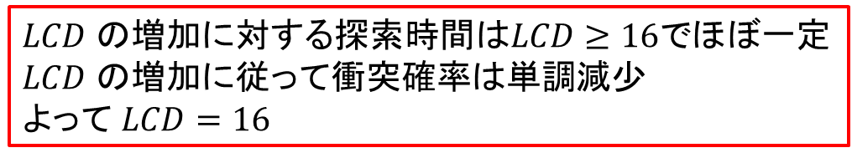
STEP Ⅰ
FALCONNの衝突確率と計算時間の妥協点を決め、 $LCD$ を求める
$LCD$ の増加に対する探索時間は$LCD≥16$でほぼ一定
$LCD$ の増加に従って衝突確率は単調減少
よって $LCD=16$
Notes:
まずSTEP１の説明をします。まず、FALCONNの衝突確率と計算時間の関係を調べるために、linux Kernelのソースコードを対象に、実際にブロッククローン検出を行い、LCDを変化させた時の計算時間を計測しました。また、コサイン類似度の閾値を0.9として、LCDに対する衝突確率を計算し、グラフにまとめました。衝突確率は、LCDを増加させると単調に減少します。また、LCDは小さすぎるほど近傍点を多く見つけるため、距離の計算時間が多くかかってしまい、LCDを大きくするほどハッシュ値を求めるのに時間がかかってしまいます。LCDの増加に対する探索時間はLCDが１６以上の時ほぼ一定であることとLCDが小さいほど衝突確率が高いことから、LCD＝１６とします。

Slide 14



STEP Ⅱ
$L$ 個のハッシュテーブルの衝突確率が $\underset{L}{Pr}≥p$ をみたす $L$ を求める
L=30
L=5
L=1
$L$ に対して探索時間は線形に増加
閾値に応じて$\underset{L}{Pr}≥p$ をみたす $L$ を決定
Notes:
次にステップ２の説明をします。 $L$ 個のハッシュテーブルの衝突確率が $\underset{L}{Pr}≥p$ をみたす $L$ を求めます。左のグラフは、Lを変化させたときの探索時間と再現率を計測したものです。ハッシュテーブルを増加させると、再現率は増加しますが、それに伴って探索時間は線形に増加します。右のグラフは、類似度に対して$\underset{L}{Pr}$を計算し、グラフに表したものです。黒い線がL=１の時、青い線がL=5の時で、緑の線がL=３０の時です。このように、閾値以内の再現率をｐ以上求めるためには、閾値に応じて$\underset{L}{Pr}≥p$ をみたす $L$ を決定する必要があります。

Slide 15
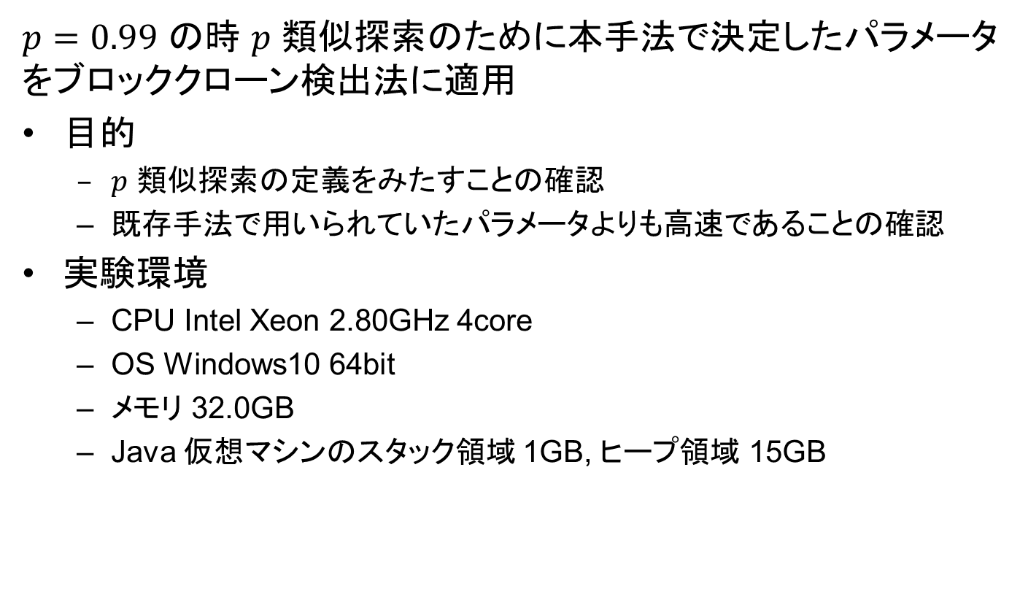
評価実験
$p=0.99$ の時 $p$ 類似探索のために本手法で決定したパラメータをブロッククローン検出法に適用
目的
$p$ 類似探索の定義をみたすことの確認
既存手法で用いられていたパラメータよりも高速であることの確認
実験環境
CPU Intel Xeon 2.80GHz 4core
OS Windows10 64bit
メモリ 32.0GB
Java 仮想マシンのスタック領域 1GB, ヒープ領域 15GB

Slide 16
実験対象
比較対象
これまでブロッククローン検出法で使用されていたパラメータ
検出対象：２つのC言語ベースのOSS
PostgreSQL ver. 10.1 Linux Kernel ver. 4.14
PostgreSQL ver. 10.1
Linux Kernel ver. 4.14
メトリクス | 値
行数 | 1,136,684
コードブロック | 30,537
単語 | 11,366
閾値0.9のクローンペア | 12,629
メトリクス | 値
行数 | 17,407,666
コードブロック | 508,982
単語 | 77,319
閾値0.9のクローンペア | 163,535

Slide 17

実験結果
PostgreSQL 10.1 | 横井らのパラメータ | 本手法
類似探索時間 [s] | 65.64 | 14.78
再現率 | 0.931 | 0.992
Linux Kernel 4.14 | 横井らのパラメータ | 本手法
類似探索時間 [s] | 1098.1 | 334.73
再現率 | 0.896 | 0.999
$p$ 類似探索が実現でき、高速化できた
[2]横井 一輝, 崔 恩瀞, 吉田 則裕, 井上 克郎: "情報検索技術に基づくブロッククローン検出", 情報処理学会研究報告, Vol.2017-SE-196, No.19, pp.1-8, 2017/7/20

Slide 18
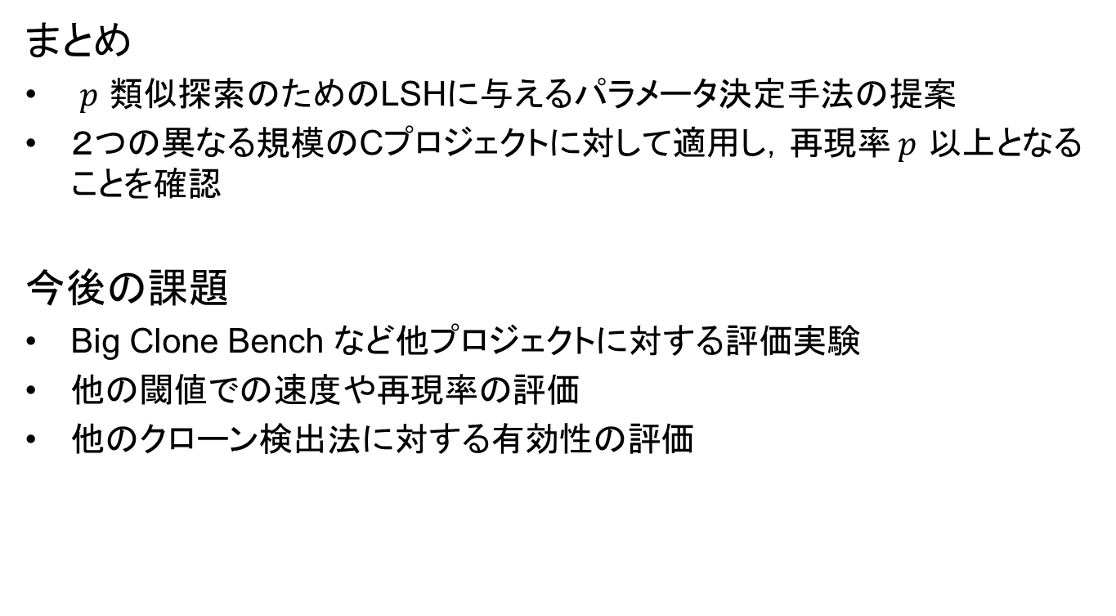
まとめと今後の課題
まとめ
$p$ 類似探索のためのLSHに与えるパラメータ決定手法の提案
２つの異なる規模のCプロジェクトに対して適用し，再現率 $p$ 以上となることを確認
今後の課題
Big Clone Bench など他プロジェクトに対する評価実験
他の閾値での速度や再現率の評価
他のクローン検出法に対する有効性の評価

Slide 19
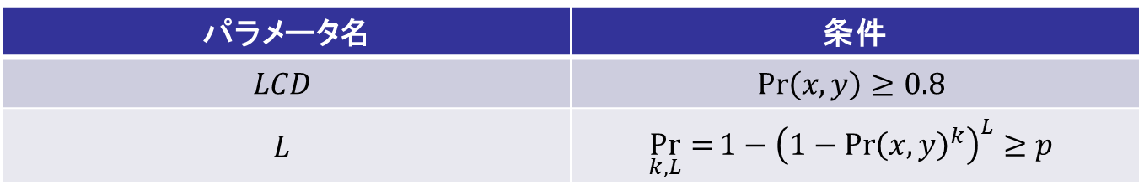
FALCONNのパラメータ決定
パラメータ名 | 条件
$$LCD$$ | $$\operatorname{Pr}\left(x,y\right)≥0.8$$
$$L$$ | $$\underset{k,L}{Pr}{=}{1−\left(1−{\operatorname{Pr}\left(x,y\right)}^{k}\right)}^{L}≥p$$
Notes:
衝突確率を定義し、すべてのペアを求める確率を計算

Slide 20
コードクローンの分類[1]
分類 | 定義
タイプ１ | 空白，コメント，改行などのコーディングスタイルを除いて完全に一致する
タイプ２ | タイプ１の定義に加え，変数名などのユーザー定義名，型の違いを除いて一致する
タイプ３ | タイプ２の定義に加え，文の挿入や削除，変更などが行われている
タイプ４ | 構文上は異なるが，類似した処理を行う
[1] Roy et, al., Comparison and Evaluation of Code Clone Detection Techniques and Tools:
A Qualitative Approach, Science of Computer Programming, vol. 74, no. 7, pp. 470-495, 2009.
Notes:
コードクローンはその特徴によりタイプ１からタイプ４に分類されています．
タイプ１は一部のコーディングスタイルを除いて完全に一致するもので、タイプ２は変数名や型の違いを除いて一致するものです．
タイプ３は文の挿入や削除，変更などが行われているものです．
タイプ４は構文上は異なるが類似した処理を行うものです
タイプ３，４のクローンのための検出法には，関数単位やコードブロック単位でベクトル化を行い、類似度を定義して閾値以上の類似ペアをクローンペアとするものがあります。
すべての類似度を計算するには$O(n^{2})$かかるため，$n$は検出対象の粒度によって膨大となります。

Slide 21
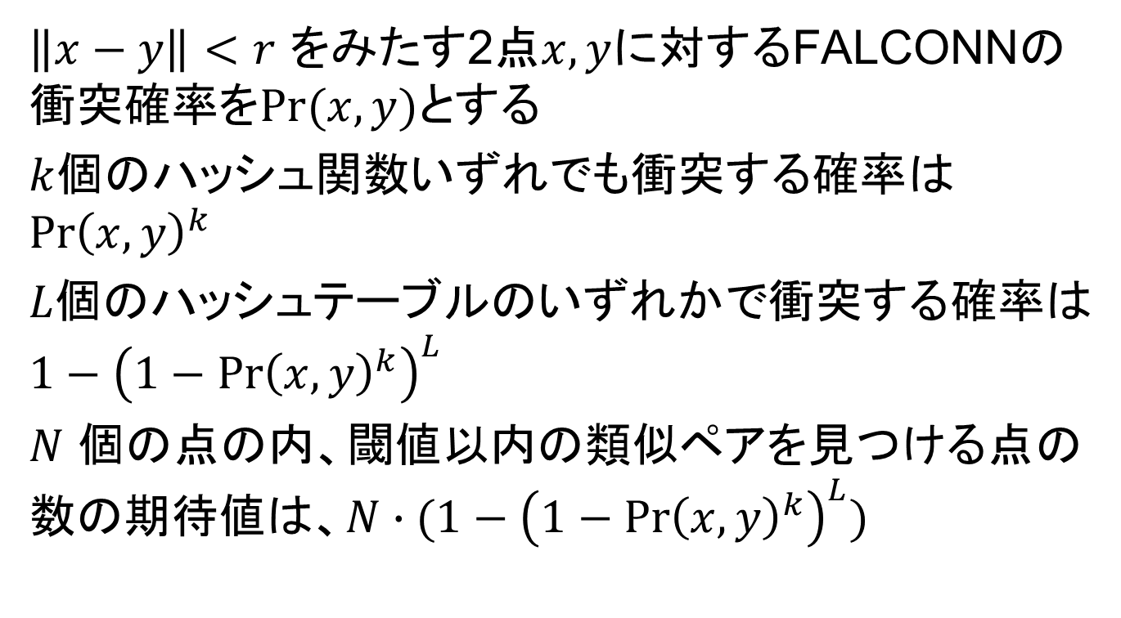
衝突確率
$\left\|x−y\right\|<r$ をみたす2点$x,y$に対するFALCONNの衝突確率を$Pr⁡(x,y)$とする
$k$個のハッシュ関数いずれでも衝突する確率は${\operatorname{Pr}\left(x,y\right)}^{k}$
$L$個のハッシュテーブルのいずれかで衝突する確率は$1−{\left(1−{\operatorname{Pr}\left(x,y\right)}^{k}\right)}^{L}$
$N$ 個の点の内、閾値以内の類似ペアを見つける点の数の期待値は、$N∙(1−{\left(1−{\operatorname{Pr}\left(x,y\right)}^{k}\right)}^{L})$

Slide 22
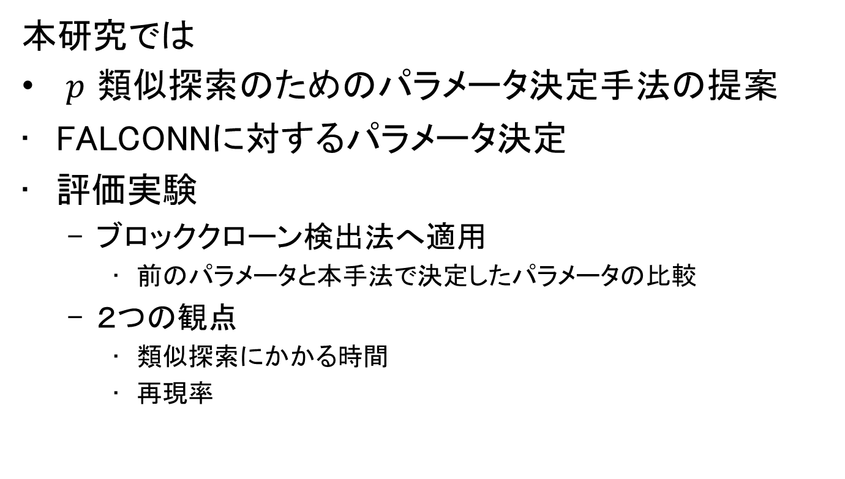
研究概要
本研究では
$p$ 類似探索のためのパラメータ決定手法の提案
FALCONNに対するパラメータ決定
評価実験
ブロッククローン検出法へ適用
前のパラメータと本手法で決定したパラメータの比較
２つの観点
類似探索にかかる時間
再現率
Notes:
研究の詳細を説明します。本研究では、 $p$ 類似探索のためのパラメータ決定手法の提案を行います。次に、提案したパラメータ決定手法に従い、FALCONNのパラメータを決定します。最後に，これらのパラメータを用いてブロッククローン検出法に適用して、類似探索にかかる時間と再現率の二つの観点で、前のパラメータとの比較を行います.

Slide 23

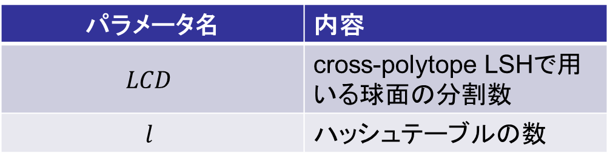
FALCONNのパラメータ
$p$ 類似探索のために決定するパラメータ
パラメータ名 | 内容
$$LCD$$ | cross-polytope LSHで用いる球面の分割数
$$l$$ | ハッシュテーブルの数
FALCONNの衝突確率 ( ただし、 $\left\|p−q\right\|<r$ )
$$\ln{\frac{1}{Pr⁡(p,q)}}=\frac{r^{2}}{4−r^{2}}∙\ln{LCD}+O_{r}(\ln{\ln{LCD}})$$
Notes:
$p$ 類似探索のために決定するパラメータに関して説明します。他にも複数パラメータがありますが、FALCONN作成者が推奨するパラメータでよいため、論文では説明していますが、本発表では説明を省きます。分割の細かさを示す、各テーブルのバケットの数LCD、ハッシュテーブルの数Lの２つのパラメータについてパラメータ決定を行います。

